Slide 1
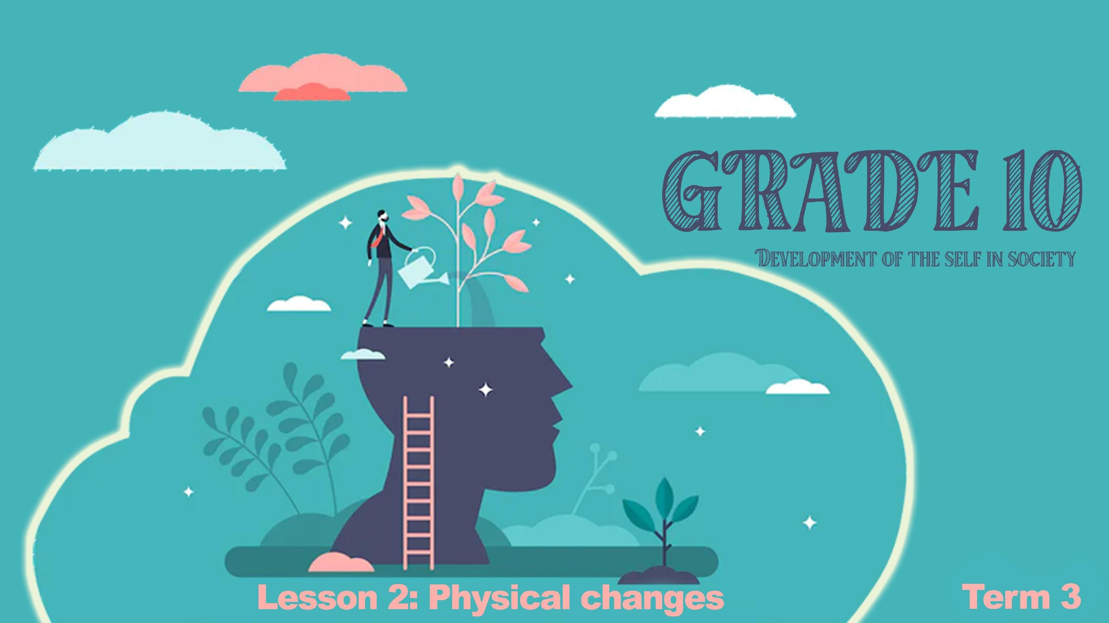

Graad 10
Selfontwikkeling in die samelewing
Kwartaal 3 Les 2: Fisiese Veranderinge
Notes:
Skyfie 1: 5 min Inleiding
Welkom terug graad 10's. In die laaste les het ons begin praat oor die veranderinge wat van adolessensie tot volwassenheid plaasvind. Voordat ons vandag verder gaan, laat ons kortliks saamvat. Gaan na iemand in jou groep en deel vir so halwe minuut soveel as wat jy van die volgende terme kan onthou. Elke persoon sal slegs 30 sekondes hê. Die tweede persoon iets anders deel as wat die eerste een gedeel het. As jy die definisie reg kry, kry jy 2 punte. As dit verkeerd is, kry jy 1 punt. Bespreek die volgende:
Lewensrolle
Verantwoordelikhede van lewensrolle
Hoe lewensrolle verhoudings beïnvloed
Verandering van lewensrolle
Invloed van kultuur op lewensrolle
Invloed van die samelewing op lewensrolle
Welgedaan Graad 10's. Noudat ons weer op die inhoud gefokus is, laat ons begin.

Slide 2
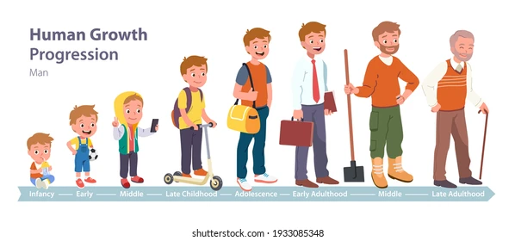
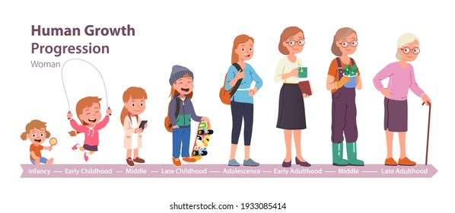
Fisiese veranderinge oor die jare
Menslike Groei
Progressie
Mans
Menslike Groei
Progressie
Vroue
Notes:
Skyfie 2 &3: 15min Individuele Aktiwiteit and Onderrig
Soos ons na volwassenheid ontwikkel, verander jou lewensrolle sowerl as jou liggaam. Daar is 'n paar duidelike veranderinge wat ons in mans en vroue kan sien (skyfie 2), bv. om langer te word. Mans ontwikkel gesighare en vroue kry kurwes. Hieronder volg ‘n lys van nog fisiese veranderinge in mans en vroue.
Voltooi Aktiwiteit 1 (Les 2 – Werkkaart).

Slide 3
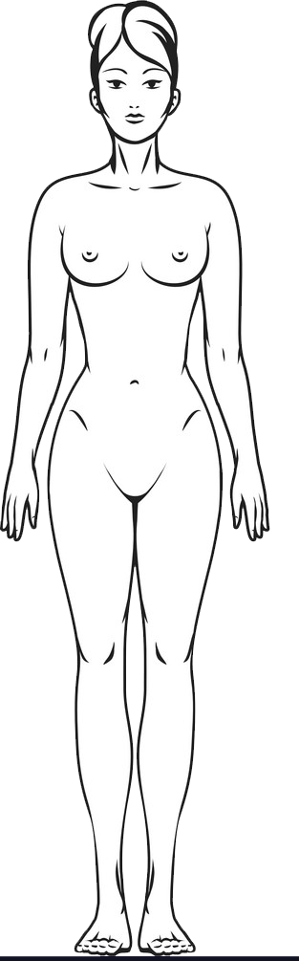
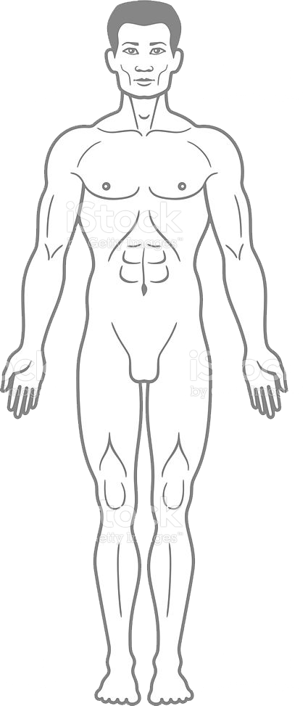
Het jy al hierdie punte genoem?
Liggaam kry kurwes en heupe word wyer.
Pubiese hare groei.
Onderarmhare groei.
Borste begin ontwikkel.
Vel word meer olierig.
Puisies en aknee op die gesig, rug en bors.
Spiere word sterker en groter.
Menstruasie begin.
Ovulasie vind plaas, dit produseer eiers wat bevrug kan word.
Jy kan swanger raak.
Gewigstoename
Skouers word wyer en armspiere word groter.
Vel word meer olierig.
Puisies of aknee.
Ontwikkel 'n Adamsappel.
Stem word dieper.
Penis word langer.
Produseer sperm.
Kan 'n ereksie kry.
Groei gesigshare.
Verhoogde sweet en liggaamsreuk.
Notes:
Skyfie 3: Onderrig
Kom ons werk deur hierdie lys en kyk of jy hierdie hoofpunte raakgesien het. Aan die einde kan jy punte byvoeg wat nie op my lys is nie. Skryf ook enige punte wat jy gemis het op jou Aktiwiteit 1 (Les 2 – Werkkaart) neer.
Vroue:
Liggaam kry kurwes en heupe word wyer.
Pubiese hare groei.
Onderarmhare groei.
Borste begin ontwikkel.
Vel word meer olierig.
Puisies en aknee op die gesig, rug en bors.
Spiere word sterker en groter.
Menstruasie begin.
Ovulasie vind plaas, dit produseer eiers wat bevrug kan word.
Jy kan swanger raak.
Mans:
Gewigstoename
Skouers word wyer en armspiere word groter.
Vel word meer olierig.
Puisies of aknee.
Ontwikkel 'n Adamsappel.
Stem word dieper.
Penis word langer.
Produseer sperm.
Kan 'n ereksie kry.
Groei gesigshare.
Verhoogde sweet en liggaamsreuk.
Hoekom dink jy begin jou liggaam verander? Korrek! Jou liggaam verander omdat jy deur puberteit gaan. Puberteit word deur hormone veroorsaak. Hormone is chemiese boodskappers wat vir die liggaam sê wat om te doen.
In mans: Die hormone sê vir die testikels om die testosteroonhormoon en sperm te produseer.
In vroue: Die hormone sê vir die eierstokke om die estrogeenhormoon te vervaardig en dit lei tot die groei en vrystelling van eiers.
Dit is 'n heeltemal natuurlike proses om al hierdie fisiese veranderinge in jou liggaam te ervaar. Puberteit beïnvloed 'n adolessent nie net fisies nie, maar ook emosioneel. Ek is seker die leerders wat Lewenswetenskappe neem, kan ons meer daarvan vertel!!

Slide 4
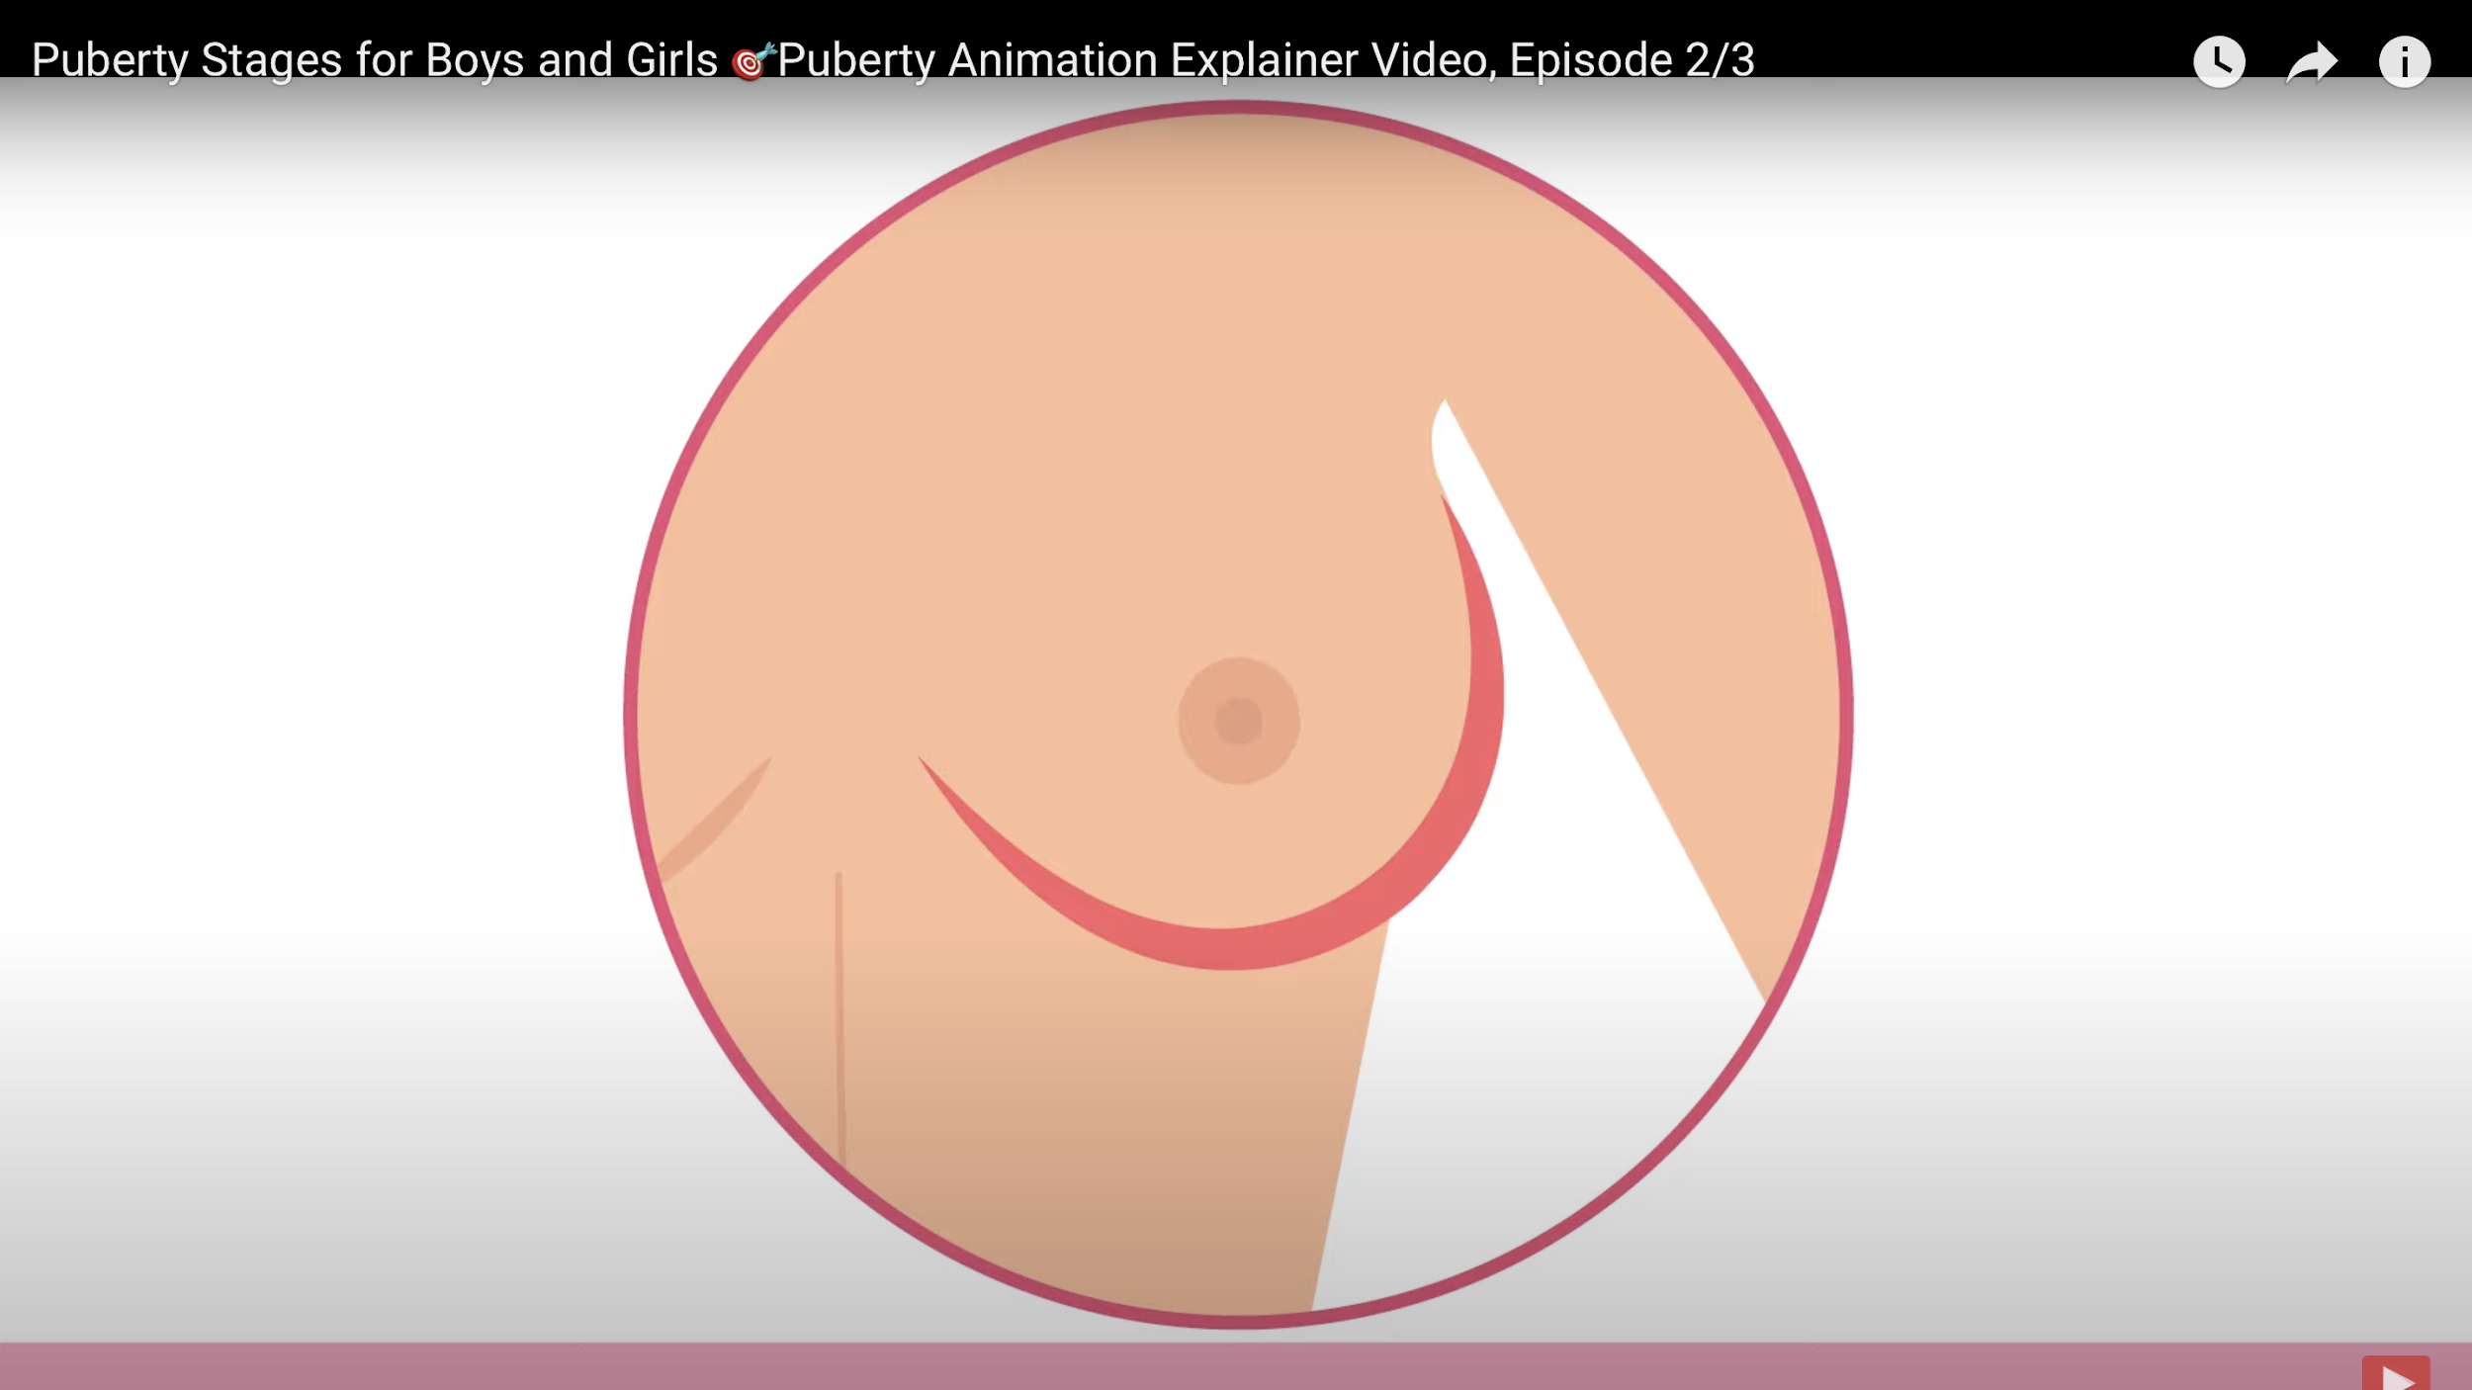
Notes:
Skyfie 4: Kyk 4:08 +10min (15min)
Kyk https://www.youtube.com/watch?v=9KreKhckZSg
Ek weet dit lyk na baie inligting in een video. Maar dit is belangrik om te verstaan wat die primêre veranderinge in beide die manlike en vroulike liggaam is. Die beste manier om hierdie veranderinge te onthou, is om 'n breinkaar oor die hoofpunte of stadiums te maak. Gebruik die skermskote in Aktiwiteit 2 (Les 2 – Werkkaart) wat die hoofpunte van hierdie video opsom wat jy moet ken, en stel 'n 'Studiekaart vir mans' en 'n 'Studiekaart vir vroue' saam wat die volgende verduidelik:
Veranderinge in manlike en vroulike geslagsorgane
Menstruasie & ovulasie
Saadvorming by mans
Ereksies en nat drome
Velprobleme en toename in liggaamsreuk

Slide 5

REFLEKSIE
Notes:
Skyfie 5: 5min Refleksie
Vandag gaan oor 'n uitgebreide blik op die fisiese veranderinge wat tydens adolessensie in die manlike en vroulike liggaam plaasvind.
Om te sien hoe goed jy hierdie les verstaan het, voltooi die refleksie-aktiwiteit. Gebruik die aanwysings in Aktiwiteit 3 (Les 2 – Werkkaart), besin oor hoe goed jy die inhoud in die les verstaan het.
(Nota aan onderwyser - moedig die klas aan om in hierdie tyd stil te wees. Dit kan selfs help om musiek te speel. Sê vir die klas om stil te bly totdat jy sê hulle kan praat.)

